Slide 1


Проектирование корпоративной информационной системы для предприятия «ВАН маркет»
Студенты группы Б9121-09.03.03 ПИЭ
Соломоненко Алексей Александрович
Туровец Владислав Юрьевич
Киптилов Никита Сергеевич

Slide 2

Характеристика предприятия «ВАН маркет»
Основана в 2012 году, сеть из 28 магазинов по всему дальнему востоку
Ассортимент: продукты, бытовая химия, товары для дома
Собственное производство полуфабрикатов и кондитерских изделий
Оборот 150 млн$
3000 сотрудников
Централизованное управление продажами, логистикой, финансами
Институт математики и компьютерных технологий
2

Slide 3
Миссия
Качественные товары по доступным ценам
Широкий ассортимент продукции
Комфортные условия покупок
Удобство и доступность для клиентов
Высокие стандарты качества
Удовлетворения потребностей клиентов
Институт математики и компьютерных технологий
3

Slide 4
Стратегия
+9 магазинов к концу года, 50+ точек за 3-5 лет
Выход за пределы Приморского края
15 000 товаров к 2026 году
Производство 150 полуфабрикатов, 50 кондитерских изделий
Новые экологически чистые и локальные продукты.
Внедрение новой ERP-системы
Автоматизация логистики
Снижение расходов через цифровые технологии
Институт математики и компьютерных технологий
4

Slide 5
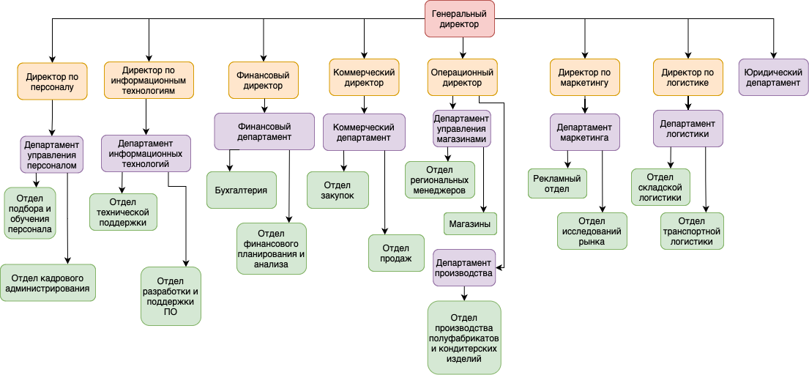
Организационная структура предприятия
Организационная структура «ВАН маркет»
Институт математики и компьютерных технологий
5

Slide 6
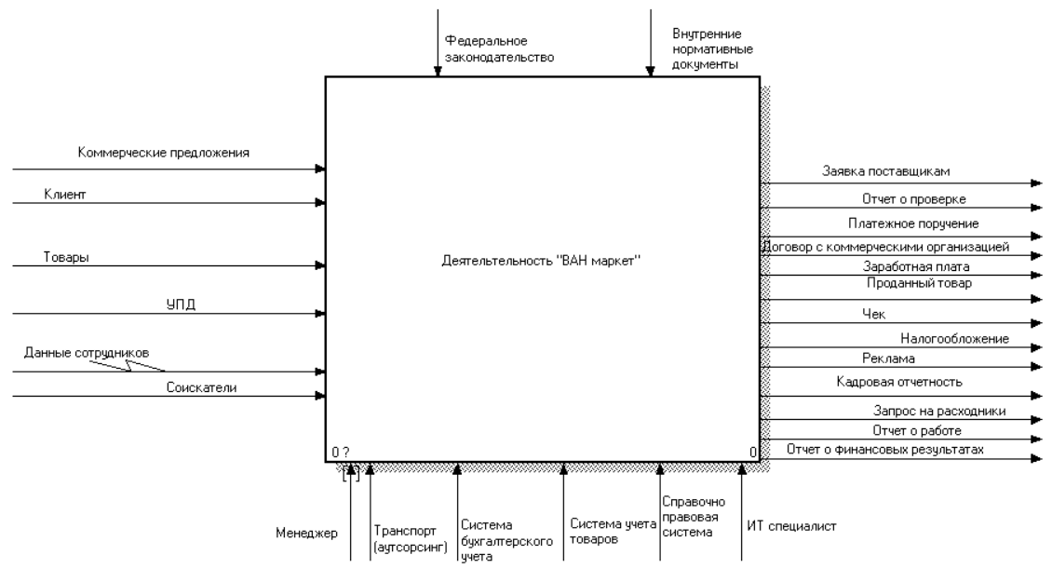
Контекстная диаграмма AS-IS
Контекстная диаграмма AS-IS
Институт математики и компьютерных технологий
6

Slide 7
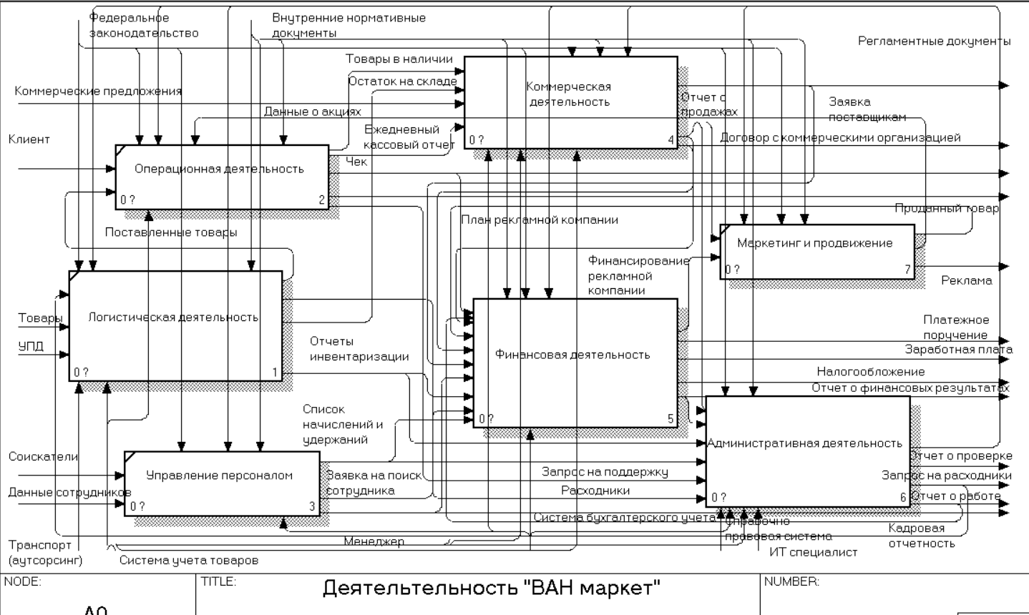
Декомпозиция контекстной диаграммы AS-IS
Декомпозиция контекстной диаграммы AS-IS
Институт математики и компьютерных технологий
7

Slide 8
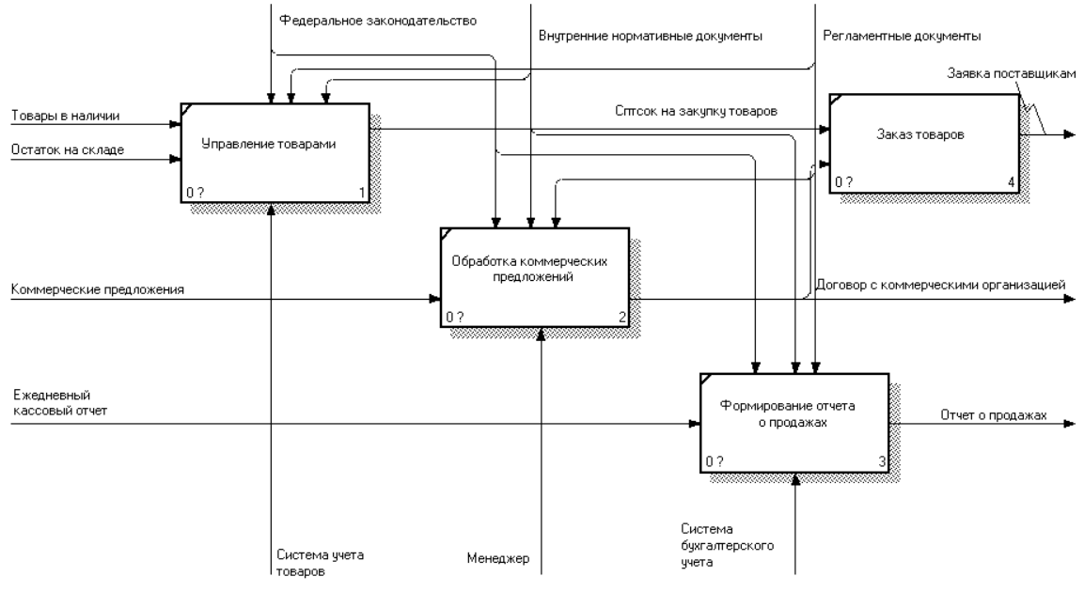
Декомпозиция процесса «Коммерческая деятельность» AS-IS
Декомпозиция процесса «Коммерческая деятельность» AS-IS
Институт математики и компьютерных технологий
8

Slide 9
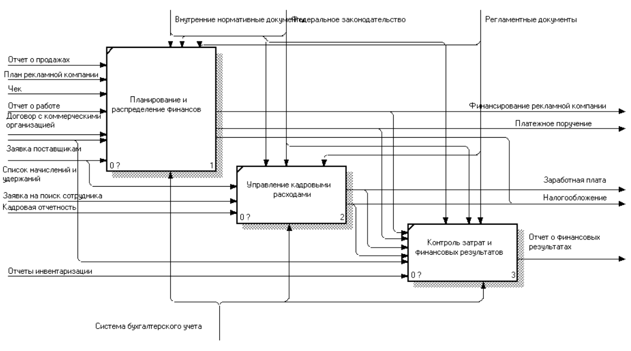
Декомпозиция процесса «Финансовая деятельность» AS-IS
Декомпозиция процесса «Финансовая деятельность» AS-IS
Институт математики и компьютерных технологий
9

Slide 10
Декомпозиция процесса «Административная деятельность» AS-IS
Декомпозиция процесса «Административная деятельность» AS-IS
Институт математики и компьютерных технологий
10

Slide 11
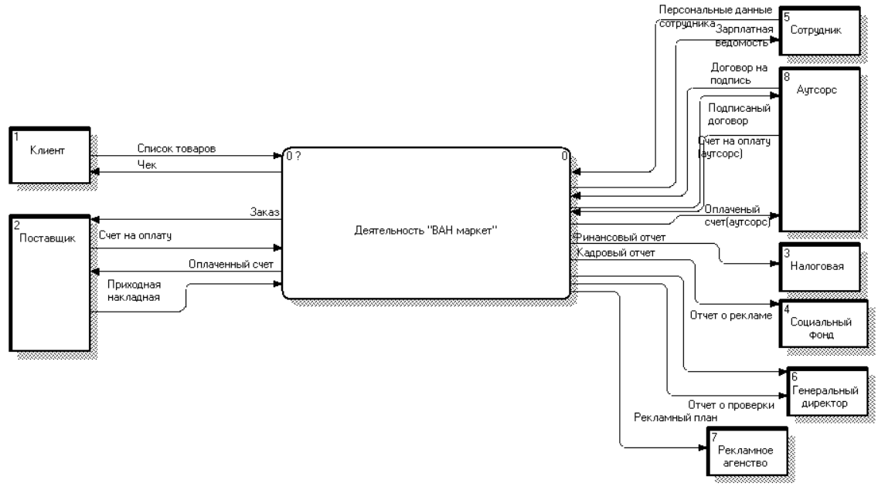
Контекстная DFD диаграмма AS-IS
Контекстная DFD диаграмма AS-IS
Институт математики и компьютерных технологий
11

Slide 12
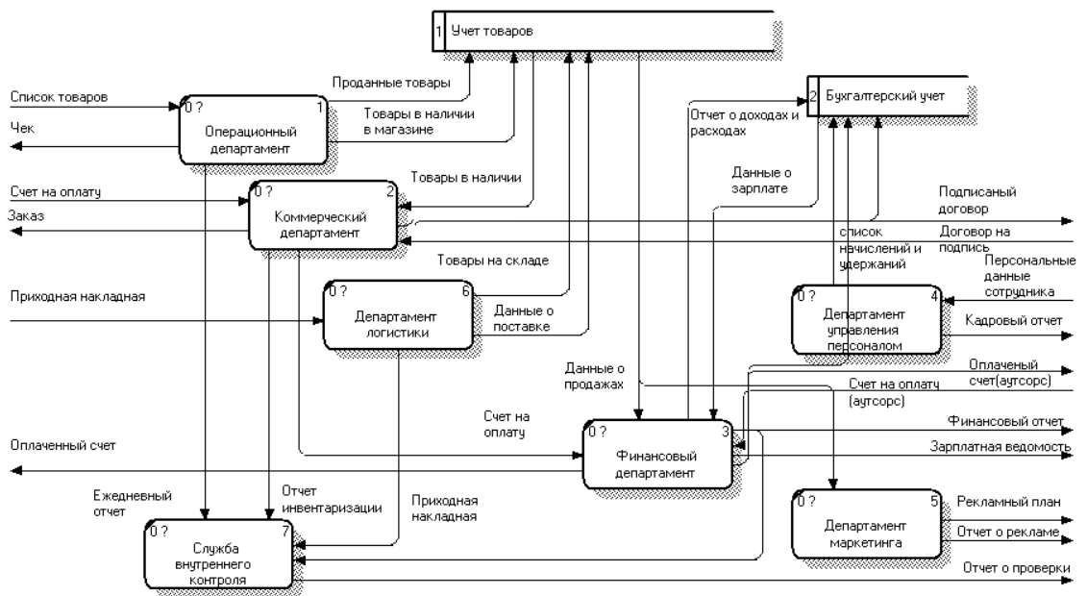
Декомпозиция контекстной DFD диаграммы AS-IS
Декомпозиция контекстной DFD диаграммы AS-IS
Институт математики и компьютерных технологий
12

Slide 13
Решаемая проблема
Разрозненные системы замедляют работу и дублируют данные
Отсутствие единой базы затрудняет контроль и синхронизацию процессов
Неэффективное управление логистикой, финансами и товарными запасами
Задержки в обновлении данных между подразделениями
Ошибки в учете из-за ручного переноса данных между системами
Сложность анализа и формирования отчетности из-за разрозненности данных
Высокие затраты на поддержку множества отдельных систем
Отсутствие централизованного инструмента для стратегического управления
Институт математики и компьютерных технологий
13

Slide 14
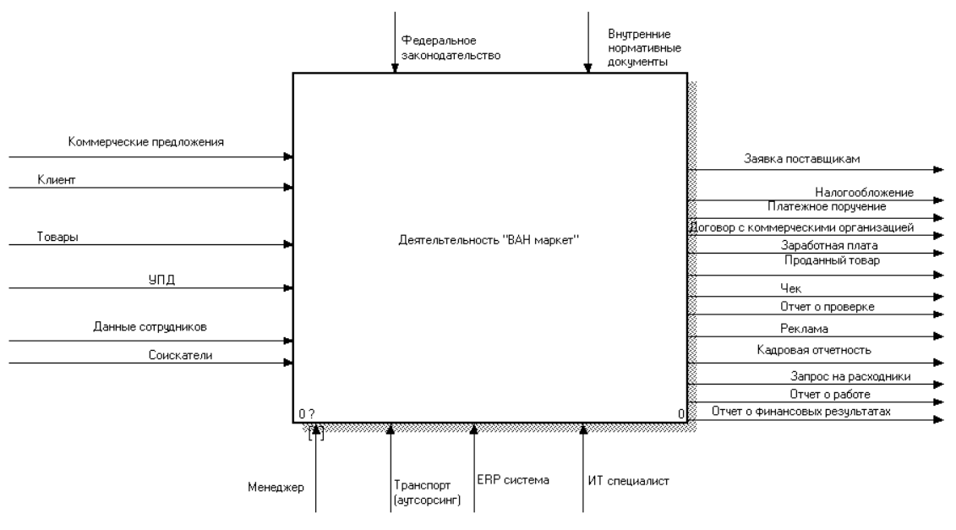
Контекстная диаграмма TO-BE
Контекстная диаграмма TO-BE
Институт математики и компьютерных технологий
14

Slide 15
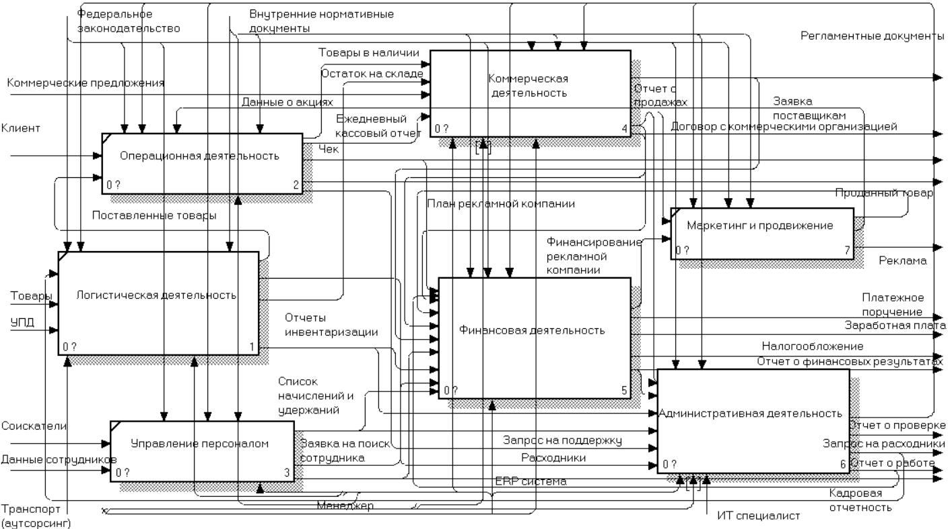
Декомпозиция контекстной диаграммы TO-BE
Декомпозиция контекстной диаграммы TO-BE
Институт математики и компьютерных технологий
15

Slide 16
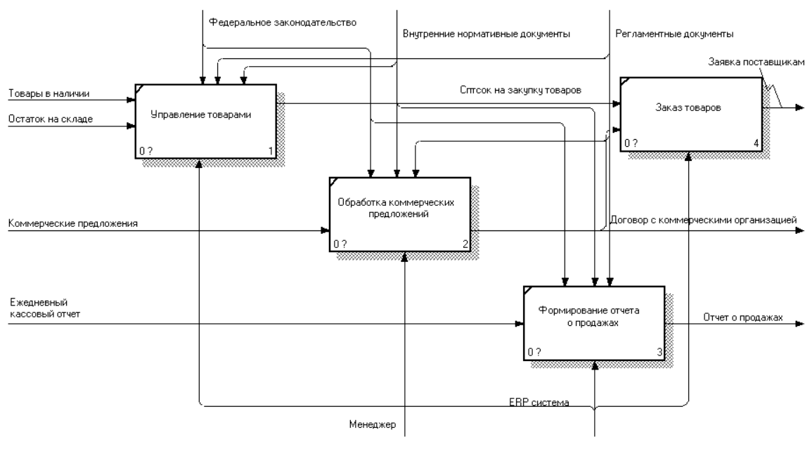
Декомпозиция процесса «Коммерческая деятельность»
Декомпозиция процесса «Коммерческая деятельность»
Институт математики и компьютерных технологий
16

Slide 17
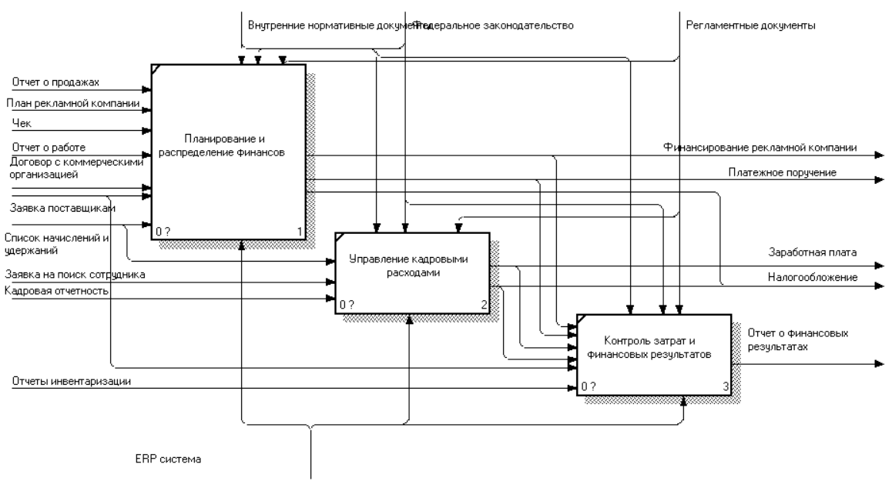
Декомпозиция процесса «Коммерческая деятельность»
Декомпозиция процесса «Коммерческая деятельность»
Институт математики и компьютерных технологий
17

Slide 18
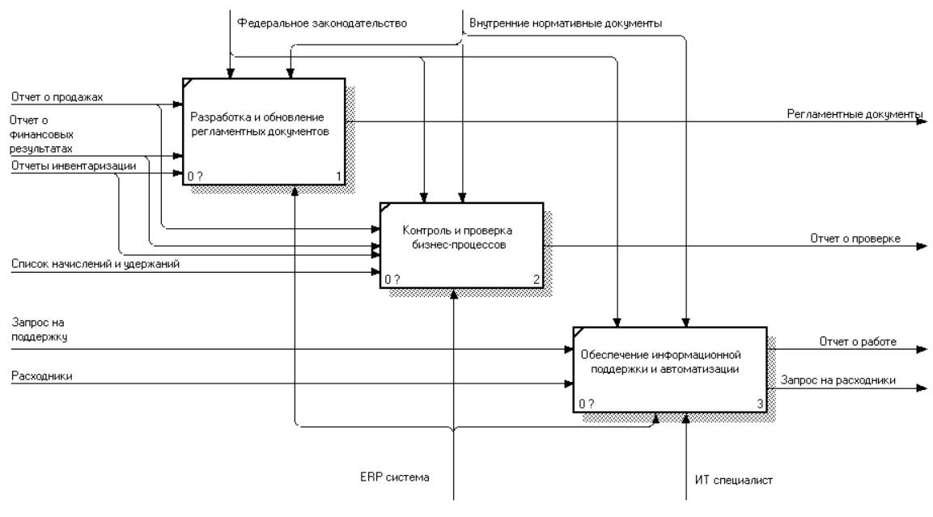
Декомпозиция процесса «Коммерческая деятельность»
Декомпозиция процесса «Коммерческая деятельность»
Институт математики и компьютерных технологий
18

Slide 19
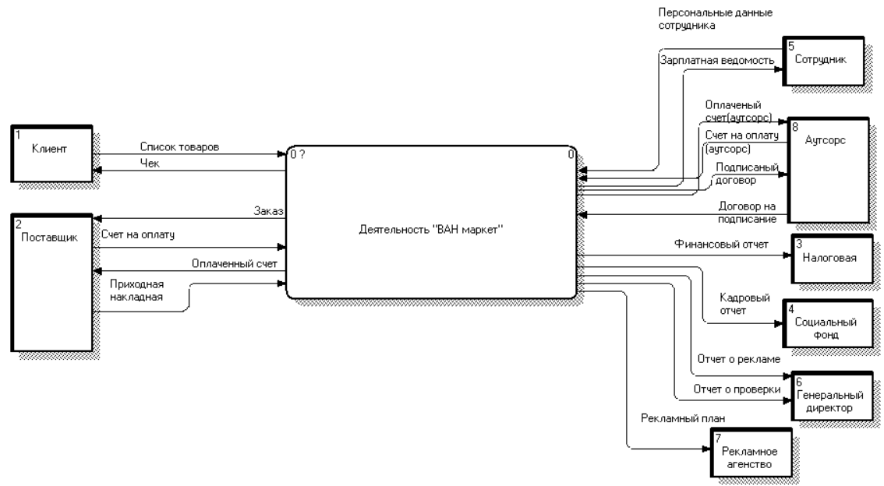
Контекстная DFD диаграмма TO-BE
Контекстная DFD диаграмма TO-BE
Институт математики и компьютерных технологий
19

Slide 20
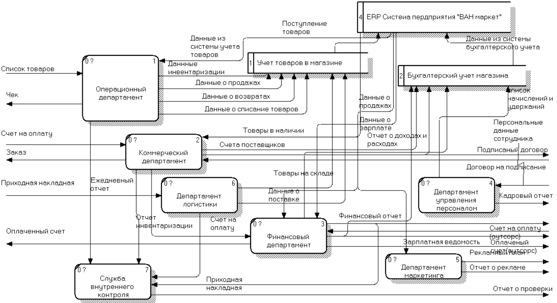
Декомпозиция контекстной DFD диаграммы TO-BE
Декомпозиция контекстной DFD диаграммы TO-BE
Институт математики и компьютерных технологий
20

Slide 21
Выбор и обоснование стандарта КИС
Критерии оценки | 1С ERP | Галактика ERP | Монолит | IT-Enterprise | Парус
Наличие облачной версии | ✅ | ❌ | ❌ | ✅ | ❌
Удобство для пользователей | ✅ | ✅ | ❌ | ✅ | ❌
Автоматизация бизнес-процессов | ✅ | ❌ | ❌ | ✅ | ❌
Масштабируемость | ✅ | ❌ | ❌ | ✅ | ❌
Функциональность | ✅ | ❌ | ✅ | ✅ | ❌
Поддержка и документация | ✅ | ❌ | ❌ | ✅ | ❌
Простота интеграции | ✅ | ❌ | ❌ | ❌ | ❌
Стоимость лицензии и внедрения | ✅ | ❌ | ❌ | ❌ | ❌
Гибкость и кастомизация | ✅ | ✅ | ❌ | ❌ | ❌
Институт математики и компьютерных технологий
21

Slide 22
Оперативный план
Название задачи | Длительность
Внедрение КИС на предприятии "ВАН маркет" | 152 дней
Инициация проекта | 7 дней
Определение целей и задач проекта. | 1 день
Формирование команды проекта. | 1 день
Формирование описания предприятия | 5 дней
Согласование | 0 дней
Планирование проекта | 70 дней
Анализ существующих бизнес-процессов | 7 дней
Построение диаграммы потоков данных | 14 дней
Определение требований к функционалу будущей системы | 7 дней
Составление стратегического плана | 7 дней
Сравнение доступных решений | 14 дней
Построение моделей TO-BE | 14 дней
Составление операционного плана | 7 дней
Согласование проекта | 0 дней
Выполнение проекта | 64 дней
Закупка ERP-системы | 1 день
Закупка оборудования | 1 день
Настройка ERP-системы | 7 дней
Интеграция модулей | 21 дней
Тестирование системы | 14 дней
Миграция данных | 7 дней
Обучение пользователей | 14 дней
Завершение проекта | 11 дней
Запуск системы в эксплуатацию | 1 день
Мониторинг и поддержка системы | 10 дней
22

Slide 23
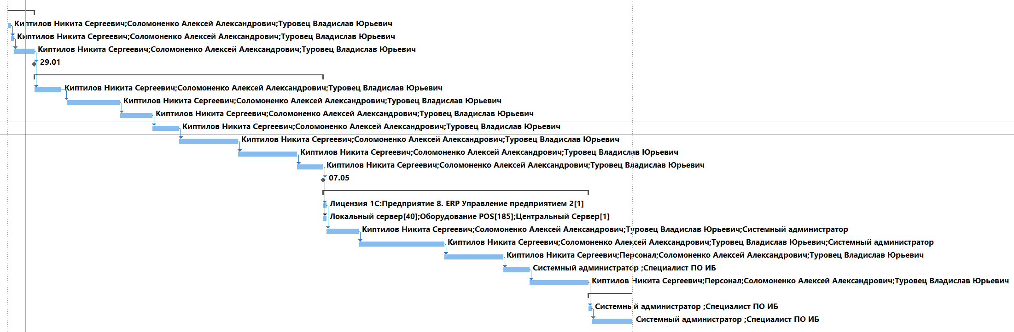
Схема задач
Институт математики и компьютерных технологий
23

Slide 24
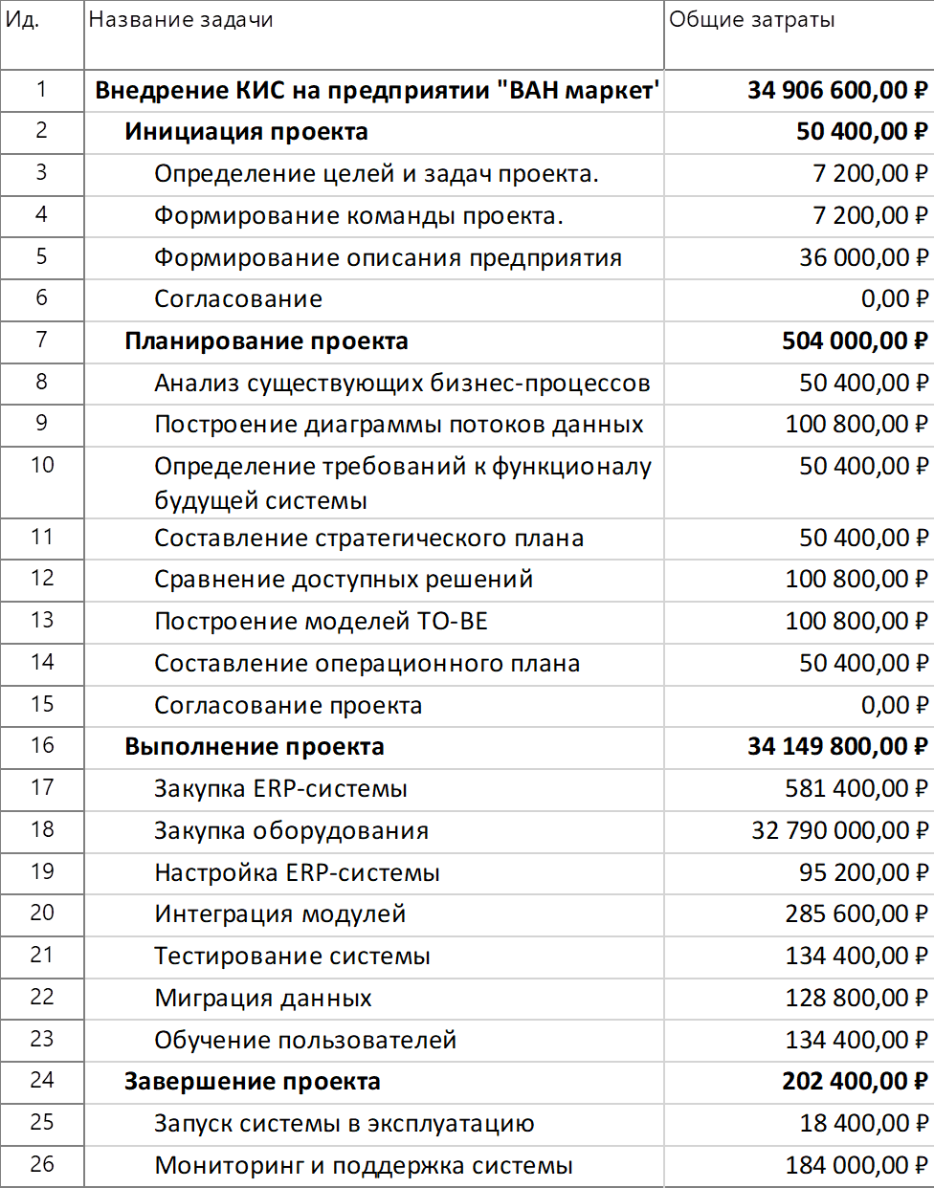
План затрат
Институт математики и компьютерных технологий
24

Slide 25
Выводы
Замена системы на 1C ERP
Полная автоматизация и интеграция бизнес-процессов
Устранение дублирования данных и ускорение принятие решений
Снижение операционных затрат за счёт
Увеличение скорости обработки данных и повышение точности учёта
Полное соответствие российскому законодательству
Интеграция с финансовыми системами
Обучение персонала и адаптация сотрудников к новой системе
Общий бюджет проекта – 60 млн рублей
Создание технологически продвинутой, эффективной и масштабируемой сети
Институт математики и компьютерных технологий
25

Slide 26
СПАСИБО ЗА ВНИМАНИЕ!

